Slide 1

HTML

Slide 2
简介
HTML 是用来描述网页的一种语言。
HTML 指的是超文本标记语言 (Hyper Text Markup Language)。
HTML 标签是由尖括号包围的关键词，比如 <html>。
HTML 标签通常是成对出现的，比如 <div> 和 </div>。
标签对中的第一个标签是开始标签，第二个标签是结束标签。
开始和结束标签也被称为开放标签和闭合标签。

Slide 3
树结构
<html>
<head>
<meta charset="utf-8">
<meta name="viewport" content="width=device-width, initial-scale=1.0">
<title>html结构展示</title>
</head>
<body>
</body>
</html>

Slide 4
HTML标签属性
class：类名
id：唯一id
style：行列样式
title：额外信息
所有标签都拥有这4个属性

Slide 5
元素类型
1、块级元素（block）
单独占据一行，设置宽高有效
2、行内元素（inline）
从左往右排列，不占据一行； 不会自动换行，对其设置宽高及margin的上下距离无效
3、行内块级元素（inline-block）
相比行内可以设置宽高，具有行内块级共同特性，最为常用。

Slide 6
常用块级元素
1、<p>段落
2、<div>块
3、<ul>无序列表
4、<table>表格
5、<form>表单

Slide 7
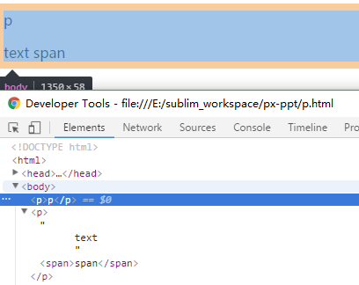
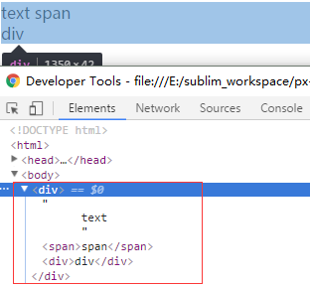
p与div的区别：
p主要针对段落，内部一般只包含<span>标签。
div内部一般不包含p标签，可以包含div标签。
<p>p</p>
<p>
text
<span>span</span>
</p>
<div>
text
<span>span</span>
<div>div</div>
</div>

Slide 8
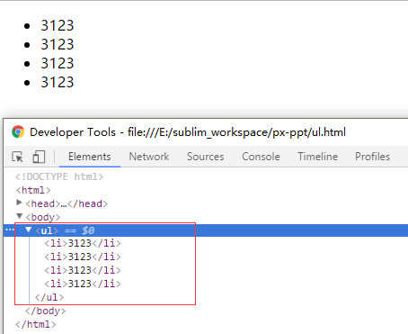
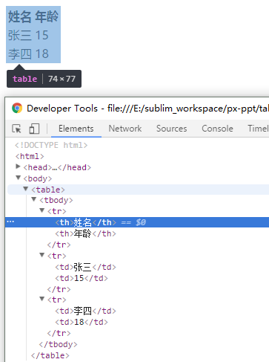
ul标签实例：
<ul>
<li>3123</li>
<li>3123</li>
<li>3123</li>
<li>3123</li>
</ul>
table标签：
<table>
<tr>
<th>姓名</th>
<th>年龄</th>
</tr>
<tr>
<td>张三</td>
<td>15</td>
</tr>
<tr>
<td>李四</td>
<td>18</td>
</tr>
</table>

Slide 9
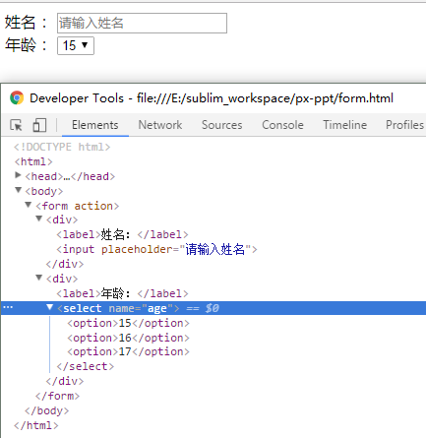
form标签
表单元素在项目中出现频率相当高。
<form action="">
<div>
<label>姓名：</label>
<input placeholder="请输入姓名"/>
</div>
<div>
<label>年龄：</label>
<select name="age">
<option>15</option>
<option>16</option>
<option>17</option>
</select>
</div>
</form>

Slide 10
常用行内元素
1、<span>
2、<a>链接
3、<label>表单标签

Slide 11
a标签用途：
添加href属性，指定要跳转的页面，比如：
<a href=“http://www.baidu.com”>百度一下</a>
如果不指定href，点击后不会跳转。
<a href=“”>刷新<a>
点击后，会刷新页面。

Slide 12
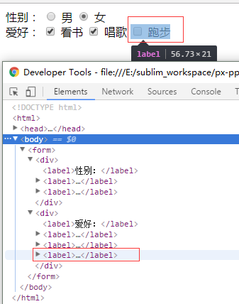
label标签：
label标签有一个神奇的作用，如果出现以下情况：
<form>
<div>
<label>性别：</label>
<label>
<input type=“radio” name=“sex” value=“1”>
<span>男</span>
</label>
<label>
<input type=“radio” name=“sex” value=“2”>
<span>女</span>
</label>
</div>
<div>
<label>爱好：</label>
<label>
<input type=“checkbox” name=“hoby” value=“1”>
<span>看书</span>
</label>
<label>
<input type=“checkbox” name=“hoby” value=“2”>
<span>唱歌</span>
</label>
<label>
<input type=“checkbox” name=“hoby” value=“3”>
<span>跑步</span>
</label>
</div>
</form>
点击单选框或者复选框，都会默认选中这个label内部的radio或者checkbox，而不是一定要点击radio或者checkbox才是选中。

Slide 13
常用行内块级元素
1、<img>图片
2、<button>按钮
3、<input>输入框
4、<textarea>多行输入框
5、<select>下拉框

Slide 14
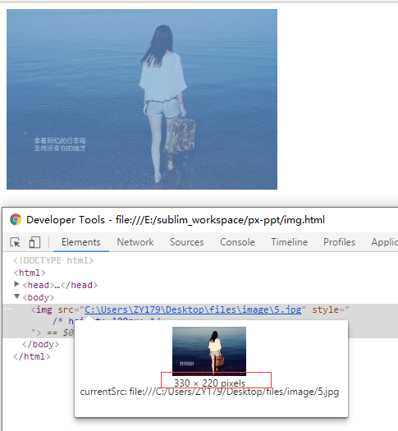
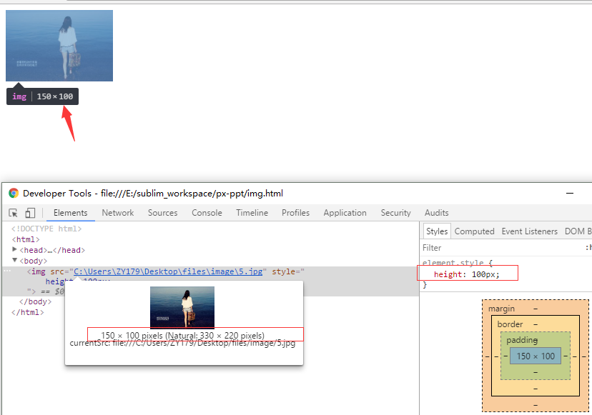
img标签
<img src="C:\Users\ZY179\Desktop\files\image\5.jpg" />
设置图片高度后，图片的高度也相应修改了，证明它是行内块级元素。

Slide 15
iframe
创建包含另外一个文档的内联框架，有效地将另一个HTML页面嵌入到当前页面中。
<iframe id="framePage" src="iframe/inner_page.html"></iframe>
通过iframe.contentWindow.document操作dom。
和img元素相同，可以通过width和height属性设置iframe的宽高。

Slide 16
CSS
层叠样式表(英文全称：Cascading Style Sheets)是一种用来表现HTML（标准通用标记语言的一个应用）或XML（标准通用标记语言的一个子集）等文件样式的计算机语言。

Slide 17
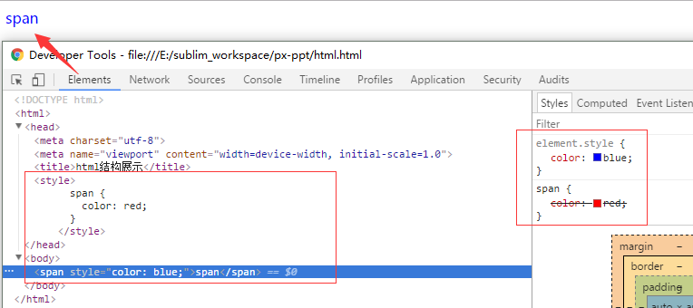
内嵌、内联、外联
内嵌：将style写入标签中。
<span style="color:red;">web前端<span>

Slide 18
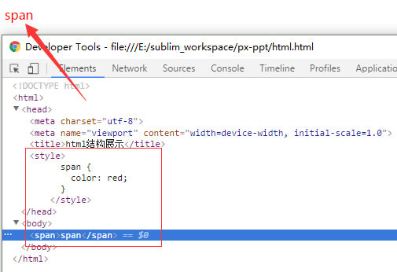
内联：通过<style>添加样式

Slide 19
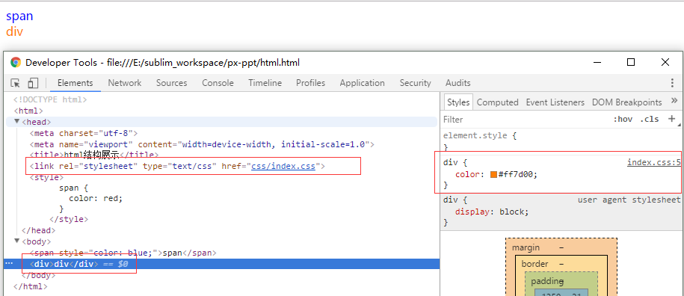
外联：通过<link>标签引入一个css文件。

Slide 20
内嵌、内联、外联对比
内嵌：只能控制当前宿主标签，样式无法复用，多个地方通过内嵌控制样式，会使页面变得比较臃肿，样式结构也不够清晰。
内联：样式可以复用（仅限于当前页面），大量使用内联控制样式，会使页面变得臃肿。
外联：一个或者多个css文件，通过<link>标签引入，可以被多个页面复用，但是会增加http请求次数。

Slide 21
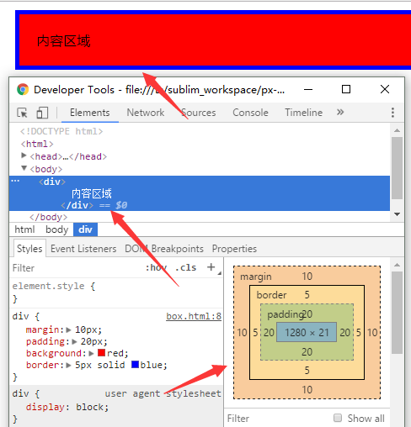
框模型

Slide 22
上一个界面可以看到这个div外边距是10px，边框5px，内边距20px，最中间是内容区域。
元素由外边距margin、边框border、内边距padding、元素区域构成。

Slide 23
盒子模型
box-sizing有两个值：
border-box： IE 盒子模型，content包含了border和padding。
content-box：标准W3C盒子模型（默认值）

Slide 24
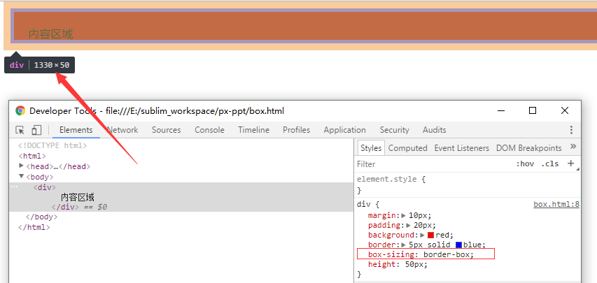
border-box

Slide 25
border-box：height = 内容区域高度 + padding-top + padding-bottom + border-top + border-height，宽度同理。

Slide 26
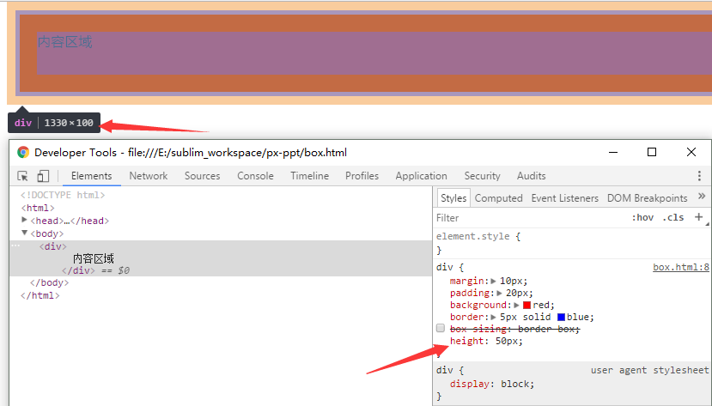
content-box

Slide 27
可以看到这个div已经定义了height: 50px，但是实际是100px。
由盒模型可以看出，box-sizing默认值是content-box，height指定的是content的高度，padding-top和padding-bottom都是20px，border-top和border-bottom都是5px，相加得到100px。

Slide 28
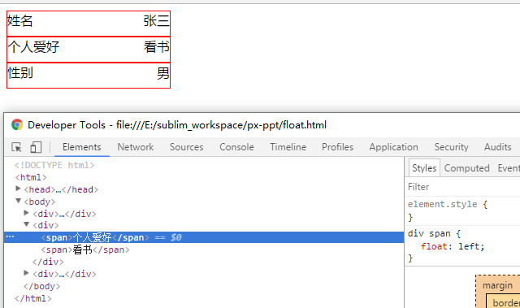
浮动float
float：left、right、none
使用场景：

Slide 29
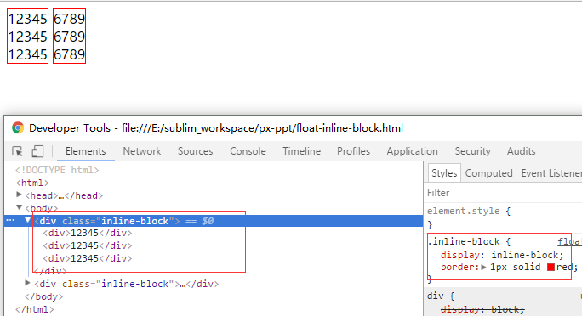
利用div和span创建表格样式，不管第一个span标签文字多少个，都能保持第二个span标签靠右。
如果不使用float，会发现行内标签和行内块级元素都会有间隙。，这时候使用浮动无疑是最好的。

Slide 30
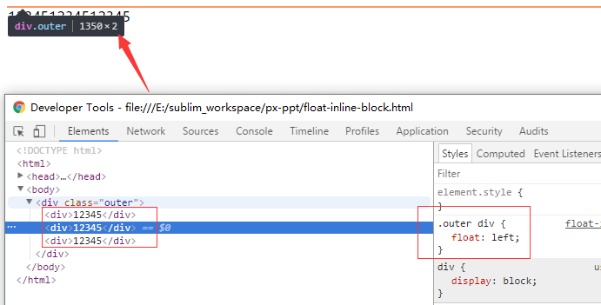
可以发现，float会出现高度坍塌现象，.outer的高度为0，导致影响父级元素的布局。
另外浮动的元素脱离了普通流，这样使得包含它的父元素并不会因为这个浮动元素的存在而自动撑高，这样就会造成高度塌。

Slide 31
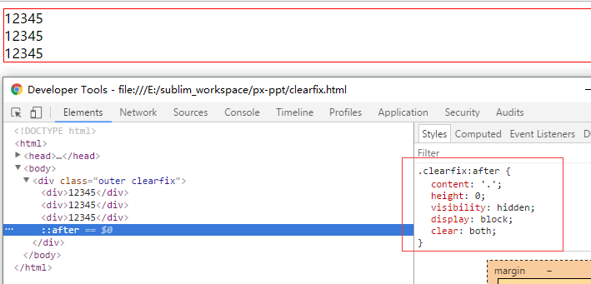
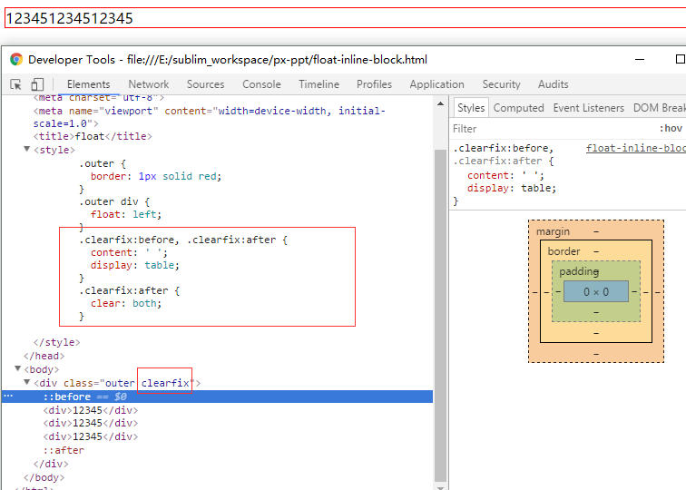
两种常用的解决方案： clear:both;（推荐使用第二种）
1、
2、

Slide 32
清除浮动原理
clear 会为元素添加足够的空白空间，使到该元素的位置会放置在它前一个浮动元素之下，这跟增加元素外边距使到元素占据满行而强制换行的效果是一样的。
增加足够的空间使到元素换行，那么最稳妥的办法就是使到该元素占据一整行。如上所示，第一种的content是一个”.”，第二种是一个空元素，不会增加额外的元素。

Slide 33
定位position
常见值如下：
absolute：生成绝对定位元素，相对于static定位以外的第一个祖先元素进行定位，元素位置通过top、right、bottom、left进行定位。
fixed：生成绝对定位元素，相对于浏览器窗口进行定位，元素位置通过top、right、bottom、left进行定位。
relative：生成相对定位的元素，相对于其正常位置进行定位。
static：默认值。没有定位，元素出现在正常的流中（ top， bottom， left， right ，z-index 设置无效）
注意当position值为absolute或者fixed时，宽高默认为0，可以通过制定width和height指定宽高，或者不指定width和height，通过top、right、bottom、right来设定宽高，当浏览器窗口缩放时，可能会影响宽高，所以使用时需要注意。

Slide 34
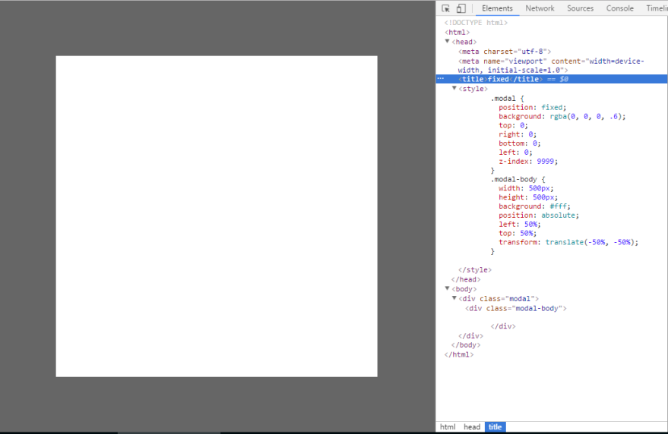
使用场景：电商网站选择商品后选择“立即购买”，这时如果用户还没有登录，会立即弹出登录框，这个框宽高固定，相对屏幕水平和垂直方向都居中。
可以看到通过设置top、right、bottom、left都为0，使.modal完全覆盖了屏幕，.modal-body居中，position: absolute，相对于.modal进行定位，left和top都是相对于.modal（参照物）宽高值进行定位，transform: translate(-50%, -50%)是相对于自身位置进行位移，-50%的实际值是自身宽高进行取值。

Slide 35
css常用选择器
1、类选择器
2、id选择器（如果页面中有多个id相同的元素，只能选择第一个）
3、*（所有元素）
4、元素选择器（通过标签选择元素）
5、伪类选择器（span:hover，span:focus，a:active，a:link，a:visited，div:first-child）
6、伪元素选择器（div:before，div:after）
7、上下文选择器（div span）

Slide 36
css权重
1、行内样式+1000
2、id+100
3、属性选择器/class或者伪类+10
4、元素名，或者伪元素+1
请注意：由于id选择器不能复用，尽量不要使用id选择器。

Slide 37
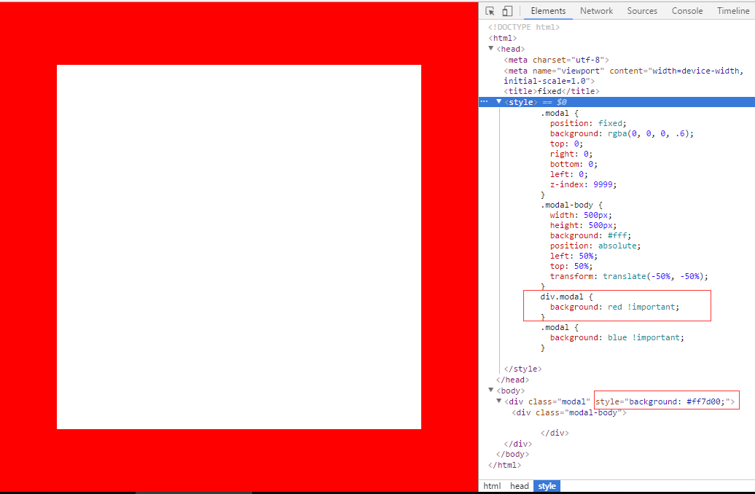
内嵌css > 内联css > 外联css，使用!important会强行使用它修饰的属性值。
内嵌background没有使用!important ，首先考虑使用了!important的属性值。div.modal与.modal都使用了!important，div.modal的权重大于.modal，所以会使用div.modal的background值。

Slide 38
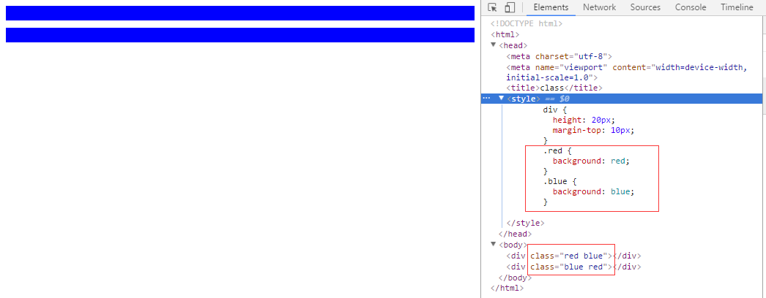
当权重值相同时，后面定义的属性值会覆盖前面定义的属性值，与标签的class值中先后顺序无关。
可以看到.red和.blue都是设置background值，body中两个div的class都使用了red和blue，最终生效的是.blue。

Slide 39
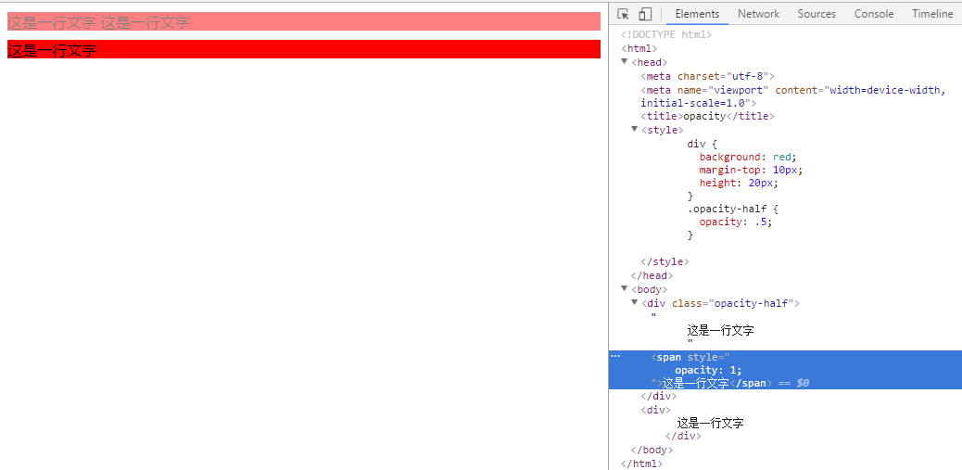
透明度opacity
opacity：取值0——1，最小值0（完全透明），当值小于0时，视为0，超过1时，视为1。子元素透明度最大值不能超过父元素透明度。

Slide 40
display
inline
inline-block
block
none：元素不会显示
table：作为块级表格来显示（类似 <table>）
table-row：作为一个表格行显示（类似 <tr>）
table-cell：此元素会作为一个表格单元格显示（类似 <td> 和 <th>）

